Slide 1
Tema 5

Slide 2
El plan financiero
El plan financiero se compone de:
Plan de tesorería: Su función es prever si en algún mes nos puede faltar dinero y, en tal caso, planificar dónde lo vamos a conseguir.
Cuenta de resultados: Sirve para averiguar si vamos a obtener beneficios o pérdidas y actuar en consecuencia.
Balance previsional: Obtiene el patrimonio actual de la empresa, es decir, lo que tiene, debe y le deben.
Por lo tanto un plan financiero estudia la viabilidad económico-financiera de nuestra futura empresa.

Slide 3
El plan de tesorería
El plan de tesorería es la anotación mes a mes de las salidas y las entradas de dinero previstas. Al final de cada mes, por comparación entre las entradas y las salidas se podrá saber si sobra dinero, o si falta para hacer frente a los pagos.
Gracias a esto se podrán tomar decisiones para cubrir las necesidades de la empresa más tranquilamente, pensando en la manera más barata.
Hay que tener en cuenta que los pagos no inmediatos, se contabilizarán cuando se hagan.

Slide 4
El plan de tesorería
Tras tener todo esto en cuenta, se restarán las salidas de las entradas para obtener la liquidez prevista. Si es negativo, quiere decir que se debe dinero y se debe obtener de alguna manera; mientras que si es positivo, quiere decir que tenemos ganancias.
En el plan de tesorería también se tendrán que tener los conceptos, es decir, la razón por la que entra o sale el dinero

Slide 5
Cuenta de resultados o cuenta de pérdidas y ganancias
La cuenta de resultados o cuenta de pérdidas y ganancias es un informe que nos indica el beneficio o la pérdida generada por la empresa y calculada sobre la base de ingresos y gastos estimados.
Un gasto especial: la amortización.
Cuando pagamos a los trabajadores, dicho gasto se incluye en el gasto anual. Pero cuando compramos un camión de reparto donde el pago se extienda hasta los 10 años, este pago se pagará en 10 plazos y será una décima parte lo que incluimos en nuestro gasto anual. A esta décima parte se le conoce como amortización.

Slide 6
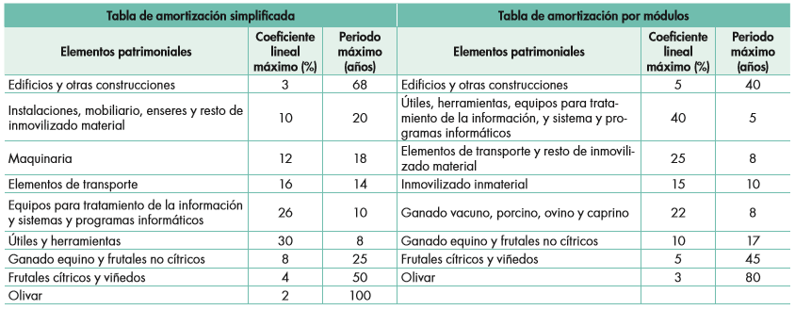
¿Qué elementos amortizamos?
Todo tipo de inversiones: maquinaria, local, herramientas, mobiliario, vehículos, ordenadores, todo aquello que vayamos a emplear en nuestra empresa.

Slide 7
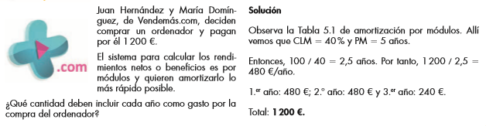
Estructura de la cuenta de resultados.
Como vemos en la imagen, empezamos apuntando los ingresos de explotación y financieros. A continuación se calcula los gastos previstos tanto de explotación como financieros.
Finalmente se establece la diferencia entre ambos.

Slide 8
Interpretación de los resultados.
Como hemos visto antes los resultados se dividen entre explotación y financiación.
¿Porqué?. Tendremos los resultados de financiación que irán desapareciendo con el tiempo frente a los resultados de financiación que serán los ingresos reales de la empresa. Por ello, no es lo mismo tener un global de -3000 € frente a un resultado financiero de 4000 € y 1000 € de resultado de explotación. El resultado es - 3000 € pero en realidad esto irá decrementando con el paso del tiempo, es por ello que debemos separarlo para comprender mejor nuestros gastos y nuestros ingresos.

Slide 9
Reglas para elaborar la cuenta de resultados
Primera regla. Es gastó todo aquello que la empresa compre y consuma. Si se compra y no se consume no se considera gasto y no se deduce.
Segunda regla. Se considera el gasto cuando se ha generado, aunque no se haya producido el pago, y los ingresos cuando se devenguen, aunque no se haya percibido aún.
Tercera regla. Todo dinero que recibamos y tengamos que devolver no se considera ingreso, y viceversa. Todo aquel dinero que salga de la empresa y tengan que devolvernos no se considera gasto.

Slide 10
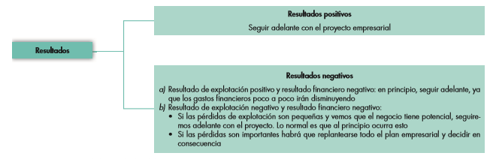
Interpretar los resultados.
¿Amortización?
Cuenta de resultados

Slide 11
Nociones básicas del balance
Se llama balance a la representación contable del patrimonio de la empresa.
El patrimonio está compuesto por:
Conjunto de bienes que posee la empresa ya sean físicos o inmateriales.
Conjunto de derechos todas las deudas que deben a la empresa.
Conjunto de obligaciones todas las deudas que debe la empresa.
El balance está compuesto por:
Activo es el conjunto de bienes y derechos que posee la empresa.
Pasivo es el conjunto de obligaciones de
Patrimonio neto es lo que tienen más lo que le deben restando las deudas

Slide 12
El activo
Activo no corriente
Inmovilizado intangibles que puedan ser valorados económicamente.
Inmovilizado material elementos materiales de larga duración.
Inversiones inmobiliarias terrenos o inmuebles que no se emplean.
Inmovilizado financiero inversiones financieras a largo plazo.
Activo corriente elementos que permanecerán en la empresa menos de un año
Existencias elementos que puedan ser vendidos, almacenados o transformados.
Créditos pendientes de cobro deudas que nos deben a corto plazo.
Efectivo dinero en efectivo o que lo pueda convertir a efectivo rápidamente.

Slide 13
El pasivo + el patrimonio neto
Patrimonio neto es la diferencia entre el Activo y el Pasivo, representa el dinero del que son los dueños los socios si se vendieran todas las propiedades de la empresa y se pagasen todas las deudas.
Pasivo
Pasivo no corriente deudas que deben saldarse a largo plazo superior a un año.
Pasivo corriente deudas que deben saldarse en plazo inferior a un año.
Videos
https://www.youtube.com/watch?v=MhRxgrF8ITI
https://www.youtube.com/watch?v=eMA2wIe_ihE
https://www.youtube.com/watch?v=693e4P_-Kp4

Slide 14
El balance final previsional
Información que aporta el balance.
El activo y el pasivo a principios del ejercicio sumarán siempre lo mismo. Será al final cuando veamos la diferencia y deliberaremos si obtuvimos beneficios o pérdidas.
Nos muestra si la empresa es o no solvente.
Nos enseña si tiene liquidez, es decir, puede hacer frente a las deudas.
Nos informa si la relación entre fondos propios y deudas es correcta.(50-50)
Nos dice si la proporción entre deudas a corto y a largo plazo es correcta.

Slide 15
Punto muerto o umbral de rentabilidad
El punto muerto o umbral de rentabilidad es la cantidad que como mínimo debemos vender para cubrir costes.
FORMULA: PM = Costes fijos / (Precio - Coste variable por unidad)
Los costes fijos son aquellos que no dependen de la cantidad producidad: Se produzca mucho o poco siempre es el mismo coste.
Los costes variables son aquellos que dependen de la cantidad producida: Cuanto más se produzca más altos serán estos costes.
Video Calculo punto muerto

